Slide 1
Node2Vec: Scalable Feature Learning for Network ACM SIGKDD International Conference on Knowledge Discovery and Data Mining (KDD), 2016.
Aditya Grover, Jure Leskovec
Department of Computer Science
Stanford University
Paper presentation for Complex Network Course
Instructor: Dr. Babak Teimourpour
Mohammad Heydari
2019

Slide 2
استخراج ویژگی های گره ها در گراف، یادگیری ماشین، یادگیری عمیق!
در یادگیری ماشین هدف این است که ویژگی های هرگره را طوری بازنمایی کنیم که ماحصلِ ویژگی های هرگره را بتوان به عنوان خوراک به الگوریتم یادگیری ماشین هدیه کنیم. (Feed)
بدون کمک یادگیری عمیق، استخراج ویژگی کاری طاقت فرسا و زمان بر است.
یادگیری عمیق
به صورت خودکار، ساختار گراف را وارثی می کند تا ویژگی های هر گره ها را استخراج کند.
به این ویژگی ها embeddings می گویند.
بدین علت که بصورت ذاتی درون هر گره نهادینه شده اند.

Slide 3
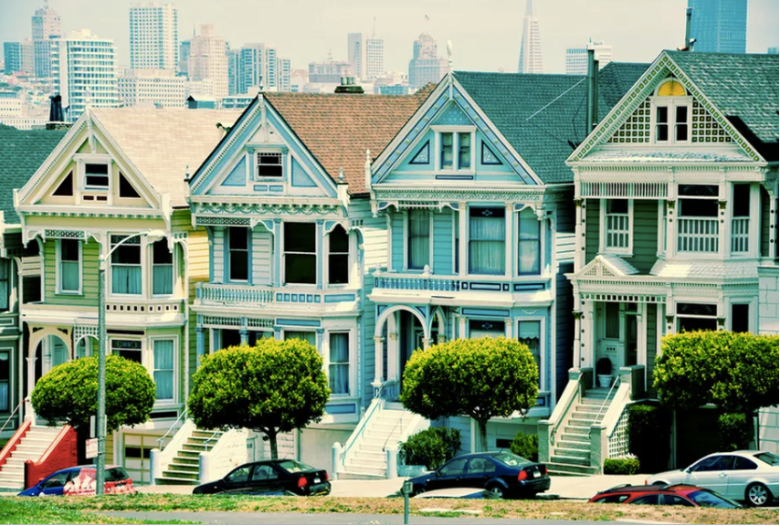
همه چیز حول محور این مفهوم سِیر می کند.
هَمسایگی(گره)
گراف ها
ویژگی های هر گره را از طریق همسایگانش بازگو می کنند.

Slide 4
Corpus Generation
Word2Vec: Generate a Corpus from Document
Node2Vec: Generate a Corpus from Graph (Sampling Strategy)

Slide 5
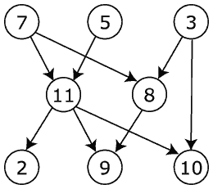
Corpus را به عنوان چه چیز مدنظر می گیریم؟
به منظور تولید گراف از Corpus در گراف ورودی، Corpus را یک DAG مد نظر می گیریم.
گروهی از گراف های جهت دار غیرمدوَّر با حداکثر درجه خروجی 1
یک گراف جهت‌دار است که هیچ گرافِ دوری‌ای ندارد؛ یعنی هیچ مسیر جهت‌داری که رأس ابتدا و انتهای آن یکی باشد، وجود ندارد.

Slide 6

بازنمایی
یک بازنمایی عالی برای یک جمله متنی
هر کلمه در جمله یک گره است
و به کلمه بعدی اش در جمله اشاره دارد.
جمله در بازنمایی گرافی
به این شکل می توان دید که word2vec می تواند ویژگی های گراف را استخراج کند اما نوع خاصی از گراف را.
چرا که خیلی از گراف ها به این سادگی نیستند
جهت دارند، وزن دارند، سیکل دارند و از نظر ساختار بسیار پیچیده تر از متن هستند.

Slide 7
چاره کار برای گراف های پیچیده:
یک استراتژی نمونه برداری قابل تنظیم توسط هایپرپارامتر
به منظور نمونه برداری از زیرگراف های جهت دار غیرمُدَوَّر
اما چطور این نمونه برداری از زیرگراف ها صورت می گیرد؟
توسط random walk از هر گره در گراف (پیچیده نیست)

Slide 8
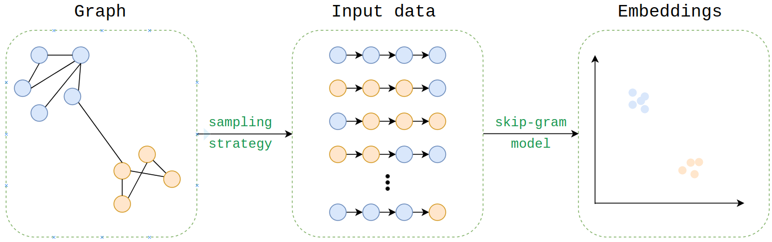
فرآیند استراتژی نمونه برداری
.

Slide 9
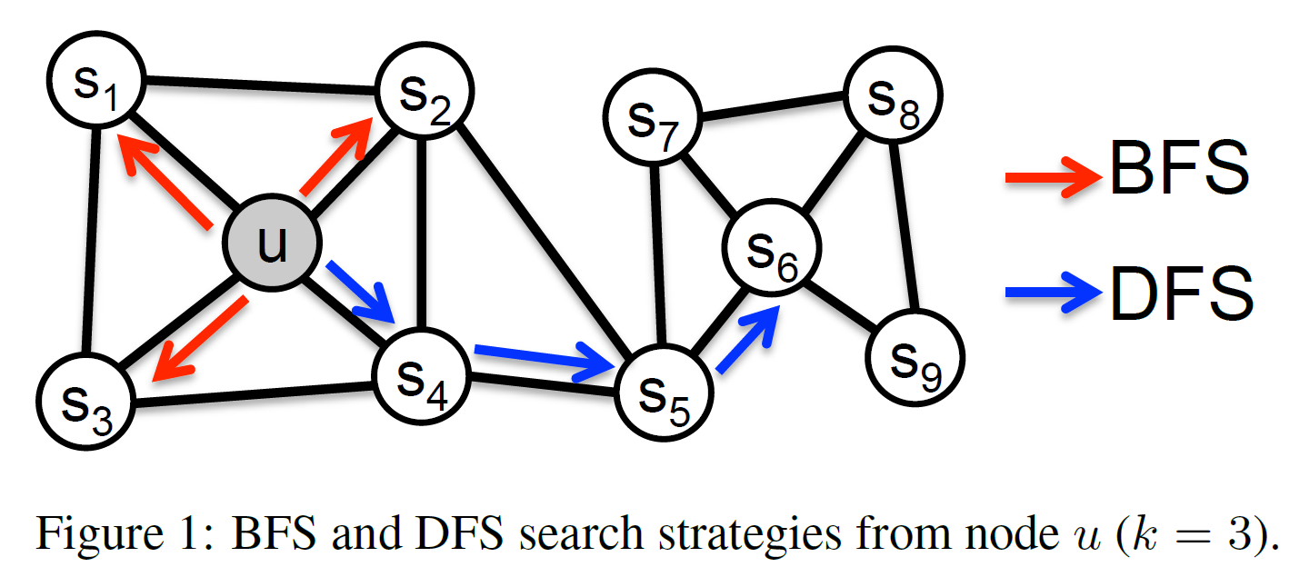
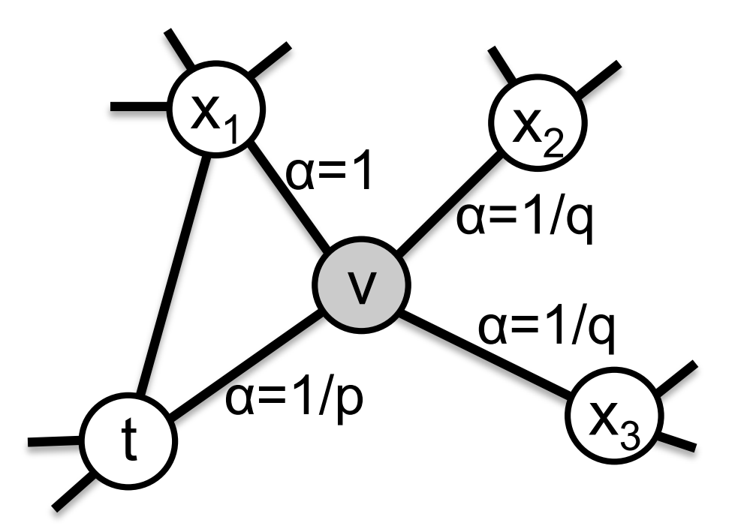
الگوریتم Random Walk generation
این الگوریتم بر روی هر گره در گراف اعمال می شود و دو پارامتر را تولید می کند.
Number of walks : تعداد گام هایی تصادفی که از هر گره در گراف حاصل می شود.
Walk length :تعداد گره ها در هر گام تصادفی

Slide 10

الگوریتم Random Walk generation
فرض که تحت پرچم الگوریتم هستیم و به تازگی از گره t به گره v رفته ایم.
احتمال رفتن از گره v به هر یک از همسایگانش: <edge weight>*<α>
<α> وابسته به هایپرپارامتر است.
P احتمال بازگشت به t بعد از ملاقات v را کنترل می کند.
Q احتمال مشاهده بخش های ملاقات نشده درگراف را کنترل می کند.
احتمال ملاقات پایانی تابعی است از f:
آخرین گره ملاقات شده در قدم زدن
P و Q
وزن یال
موارد گفته شده ماهیت node2vec هستند.

Slide 11
بهره برداری node2vec از استراتژی نمونه برداری
با کمک استراتژی نمونه برداری
Node2vec، زیرگراف های جهت داری را تولید می کند که به منظور استخراج ویژگی استفاده می شود.
دقیقا شبیه به جملات متنی در word2vec

Slide 12
بر شانه ی که سواریم؟
اعمال قدم زدن تصادفی در گراف (Random Walk)
هر فرآیند قدم زدن از یک گره تصادفی شروع می شود و چندین گام را طی می کند.
هر گام به سمت یک همسایه تصادفی برداشته می شود.
هر فرآیند قدم زدن یک جمله را تشکیل می دهد و می توانند به عنوان خوراک به word2vec تغذیه شود.

Slide 13
استراتژی نمونه برداری در Node2Vec (پارامترها)
4 پارامتر می گیرد:
Number of walks : تعداد گام هایی تصادفی که از هر گره در گراف حاصل می شود.
Walk length :تعداد گره های مشاهده شده در هر گام تصادفی
P : هایپرپارامتر بازگشتی
Q : هایپرپارامتر ورودی
و همچنین پارامترهای استاندارد Skip-gram
پنجره متن
اندازه پنجره متن ⍵

Slide 14
Node2Vec
Node2Vec یک چارچوب الگوریتمی به منظور یادگیری بازنمایی های پیوسته گره ها در انواع گراف است.
با داشتن هر گرافی به عنوان ورودی می‌تواند بازنمایی ویژگی های پیوسته گره ها را یادبگیرد که در ادامه می تواند به منظور تَسک های مختلف پایین دستی یادگیری ماشین استفاده شود.
این چارچوب، بازنمایی های با ابعاد پایین گره ها در گراف را بوسیله بهبودِ هدف حفظ همسایگی یاد می گیرد.
این چارچوب برپایه DeepWalk توسط Bias و Random Walk بنا شده است تا مصالحه ای فی ما بین BFS و DFS صورت گیرد.

Slide 15
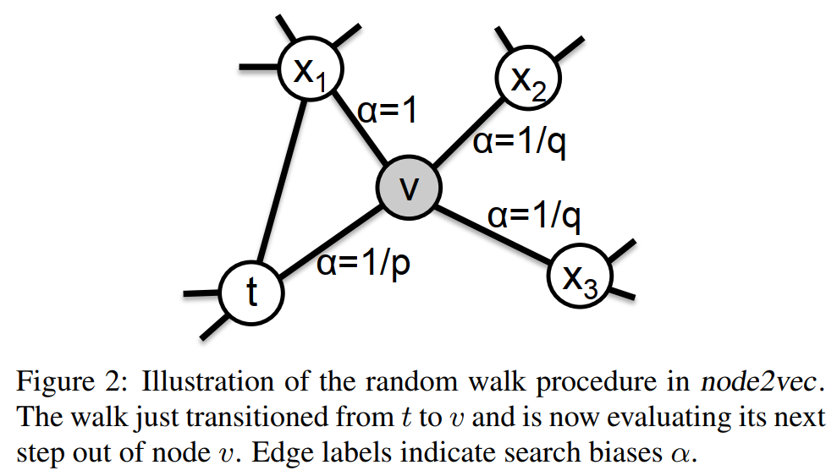
Node2Vec
پس از گذار از t به v :
هایپرپارامتر بازگشتی p
هایپرپارامتر ورودی q
p,q مسئولیت کنترل اینکه چه میزان قدم زدن با سرعت محدوده همسایگی گره u را طی می کند و آنرا ترک می کند.

Slide 16
استراتژی های جستجوی کلاسیک
مساله نمونه برداری Ns از یک گره مبدا u می تواند در قالب یک جستجوی محلی انجام شود.
دو استراتژی مُفرط به منظور ساخت مجموعه همسایگان داریم:
جستجوی اول سطح
جستجوی اول عمق

Slide 17
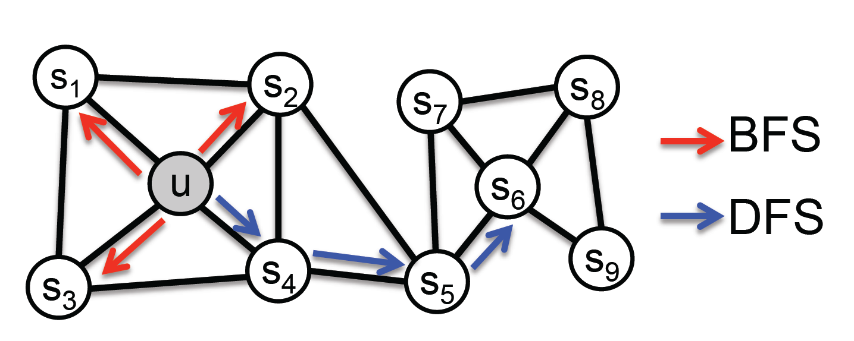
نوآوری
تعریف یک مفهوم منعطفِ همسایگی (مجاورت) یک گره.
مفهوم می تواند بازنمایی هایی را که گره ها را بر اساس نقش شان در شبکه و اجتماعات سازماندهی می کنند و به آنها متعلق هستند یادبگیرد.

Slide 18
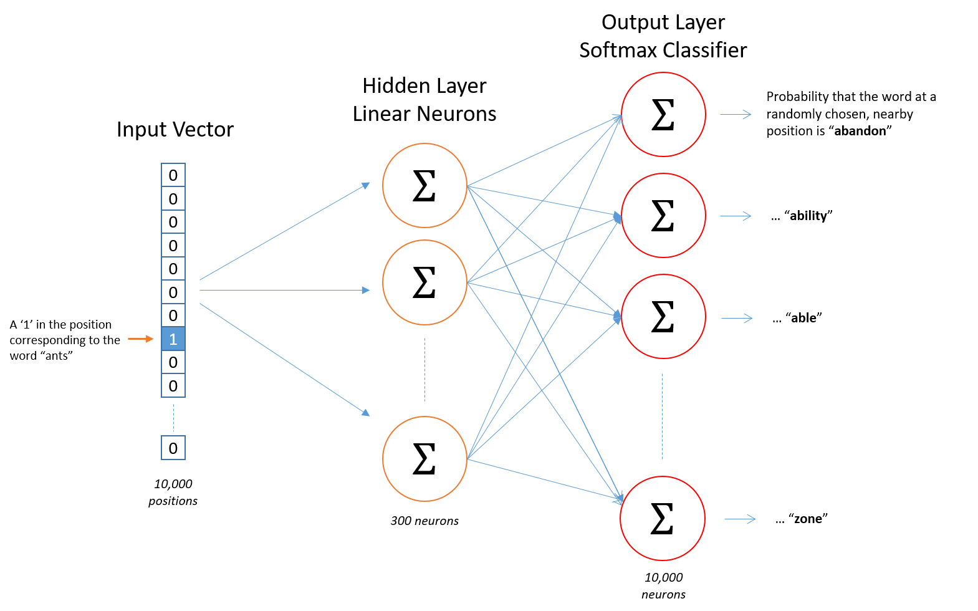
مدل Skip-gram
فرض: V کلمه در سند داریم.
از تکنیک کدگذاری One-hot به منظور آموزش شبکه استفاده می کنیم.
یک لایه پنهان
عدم وجود تابع فعال ساز
گرادیان نزولی تصادفی
مثال
V = 1000 (اندازه واژگان)
300 نورون در لایه پنهان
کلمه مورچه به عنوان ورودی به شبکه

Slide 19
Node Embedding
DeepWalk در 2014: یادگیری برخط بازنمایی های اجتماعی (تمامی داده‌ها در حالِ حاضر موجود نیستند)
در یادگیریِ برخط یک مدل ساخته می‌شود و بعد با رسیدن داده‌های جدیدتر، این مدل به‌روزرسانی می‌شود.
مثال: دانشجو ابتدا کتاب های خود را مطالعه کند و از آنها یادبگیرد، سپس در حین استفاده از دانسته های خود، هرگاه کتاب جدیدی در حوزه علم شبکه مشاهده کرد تهیه کرده و با خواندن آن یادگیری خود را بهبود دهد.
هر گراف یک سند است.
قدم زدن تصادفی، جملات در این سند هستند.
قدم زدن تصادفی در گراف G(V,E)
دنباله ای از گره ها <v1, v2, …, vk> به طوری که هر (vi, vi+1) یک یال است.

Slide 20
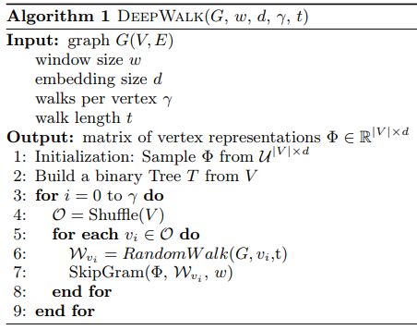
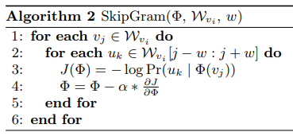
روش اصلی برای Node Embedding

Slide 21
مزایای مدل یادگیری برخط
با این روش می‌توان داده‌هایی با حجم بسیار بالا را آموزش داد.
برای مثال داده‌هایی که به دلیل حجم بالای خود در حافظه جا نمی‌شوند.
تغییراتی که ممکن است در ذات داده‌ها به وجود بیاید با این روش پوشش داده می‌شود.
الگوریتم تشخیص هرزنامه در پست های الکترونیک گوگل
محتوای ایمیل‌های هرزنامه مدام در حال تغییر است و Spamer هل هر روز خود را در مقابل این الگوریتم‌های گوگل، بهینه می‌کنند

Slide 22
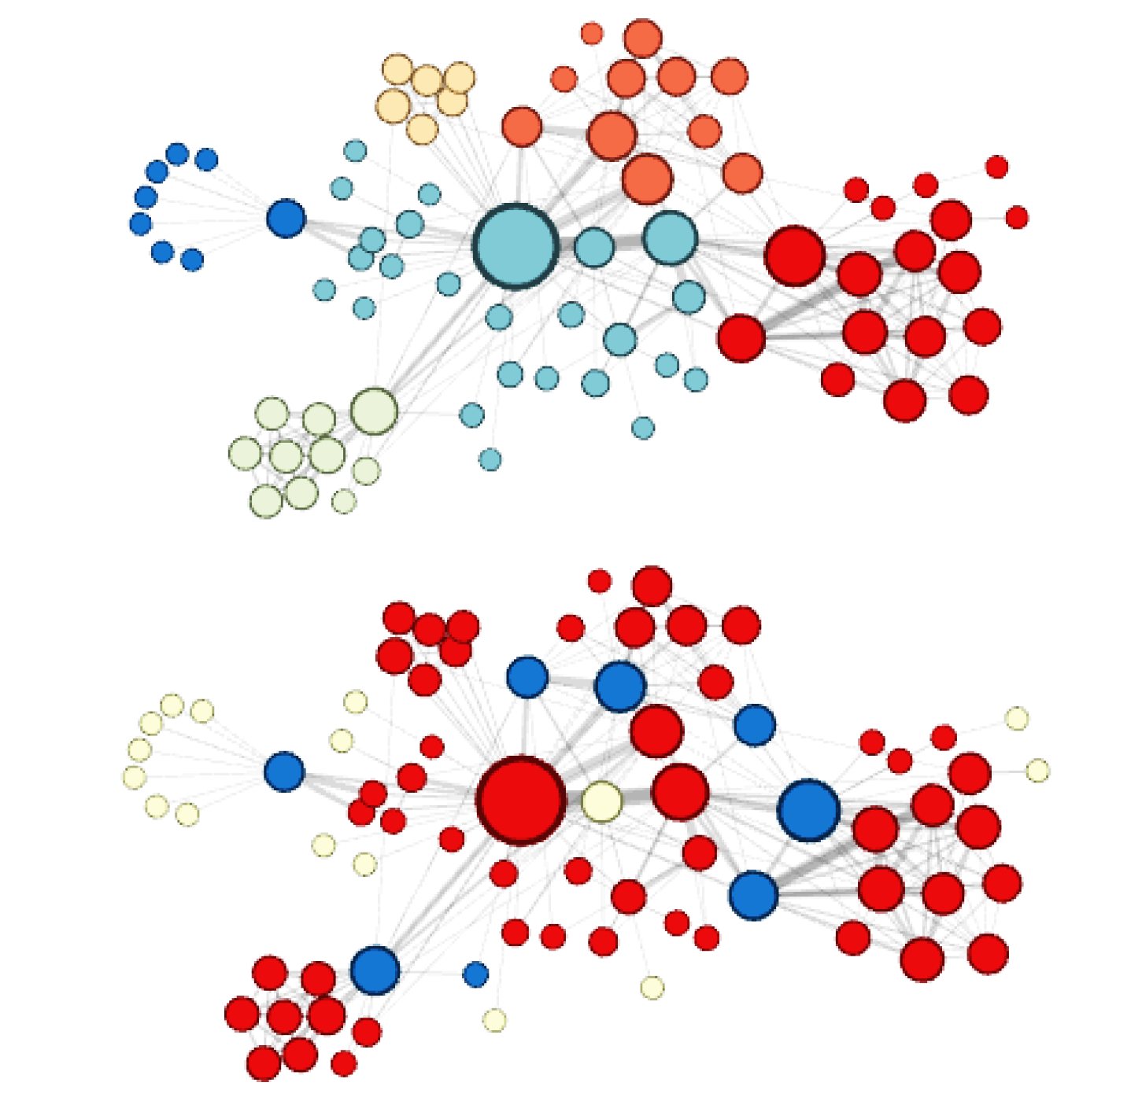
مصورسازی شبکه بینوایان
تولید شده توسط node2vec
رنگ گره ها نشان دهنده چیست؟
هوموفیلی (بالا)
هم ارزی ساختاری (پایین)

Slide 23
مفهومِ منعطف همسایگی
نویسندگان یک استراتژیِ نمونه گیریِ همسایگیِ منعطف تعریف کرده اند که آنها را قادر می سازد درون یابی یکنواخت فی مابین BFS و DFS انجام دهند.
جستجوی همسایگی در BFS و DFS

Slide 24
دو پارادایم نمایش ساختار گراف: BFS
محدوده Ns مقیّد به گره هایی است که همسایگان بدون واسطه گره u هستند.
برای یک محدوده همسایگی با اندازه k=3، گره های نمونه BFS عبارتند از: S1,S2,S3
هوموفیلی:u شبیه s1,s2,s3 است.
BFS
هم ارزی ساختاری: u شبیه S6 است.
DFS
گرچه u و S6 با هم همسایه نیستند
اما نقشی یکسان در اجتماعات خود دارند.

Slide 25
BFS:Structural Equivalence
گره هایی که از منظر ساختار نقش یکسان در شبکه دارند باید به دقت در کنار هم قرار بگیرند.
گره u و S6 در گراف
با محدود کردن جستجو به گره‌های مجاور, BFS دید میکروسکوپی می‌دهد (دقت و ریزبینی عمیق)
با استفاده از BFS می توان نقش های ساختاری شبکه مانند پُل ها و هاب ها را شناسایی کرد.

Slide 26
دو پارادایم نمایش ساختار گراف: DFS
محدوده شامل گره هایی است که به طور متوالی با فاصله افزایشی از گره منبع u نمونه برداری شده اند.
برای یک محدوده همسایگی با اندازه k=3، گره های نمونه DFS عبارتند از: S4,S5,S6

Slide 27
DFS:Homophily
گره هایی که بشدت به هم متصل هستند و متعلق به اجتماعات یکسان در شبکه می باشند، باید به دقت در کنار هم قرار بگیرند.
مثال: گره های u و s1 در گراف
گره های نمونه برداری شده توسط DFS، یک دید کلان ازهمسایگی (مجاورت) گره ها به ما نشان می دهند.

Slide 28
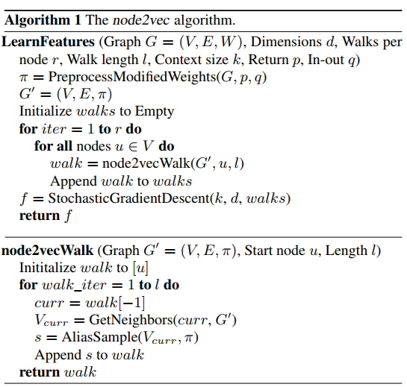
الگوریتم node2vec

Slide 29
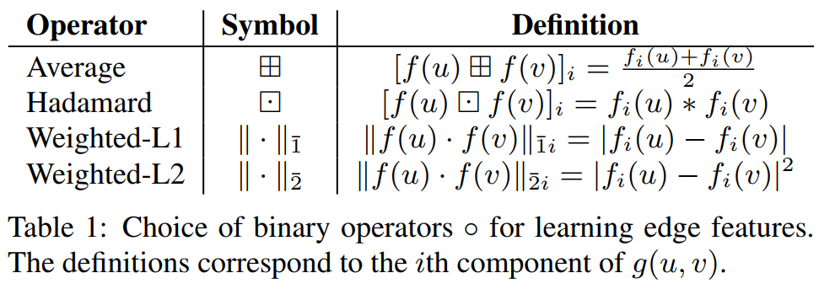
Edge Embedding
پیش بینی لینک با مجموعه ای گره ها سر و کار دارد.
ما نیاز داریم تا تعبیه یال ها را پیدا کنیم.
تعبیه یال (u,v) بوسیله یک عملگر دودویی g(u, v) انجام می گیرد : V × V ⟶ R^{d}

Slide 30
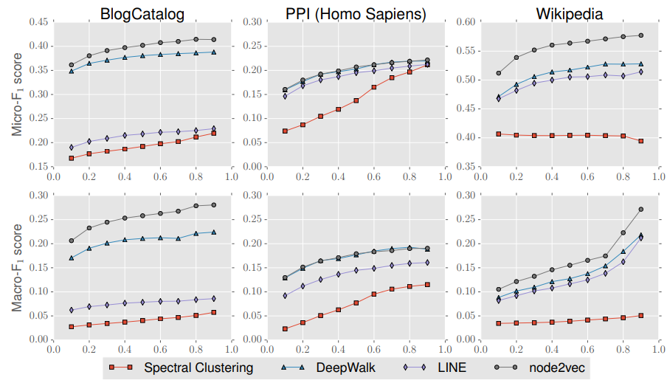
گراف ها
محورx، بخشی از داده‌های برچسب دار را نشان می‌دهد.

Slide 31
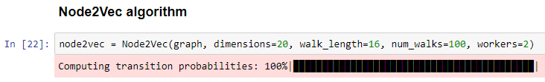
نتیجه: پیش بینی لینک
با در نظر گرفتن یک شبکه با بخش‌های مشخصی از یال های حذف شده، ما می‌خواهیم یال های حذفی را پیش‌بینی کنیم.
مجموعه دادگان
Facebook: گره ها ویال ها نمایانگر دوستی های بین افراد.
PPI: گره ها نمایانگر پروتئین ها هستند، یال ها نمایانگرتعامل بیولوژیکی فی مابین مجموعه ای از پروتئین ها
arXiv: گره ها نمایانگر محققین هستند و یال ها نمایانگر همکاری های علمی فی مابین محققین.

Slide 32
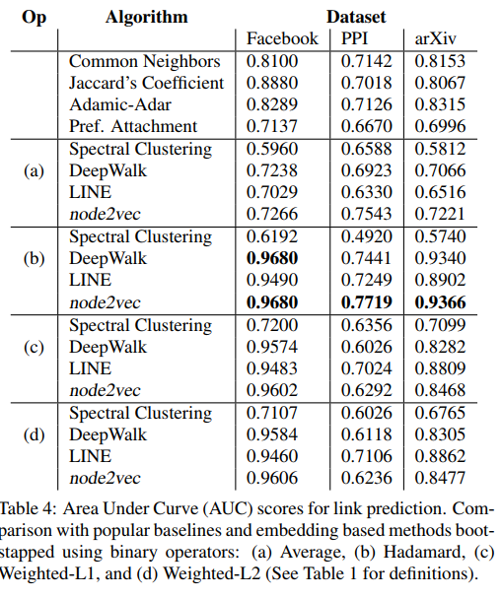
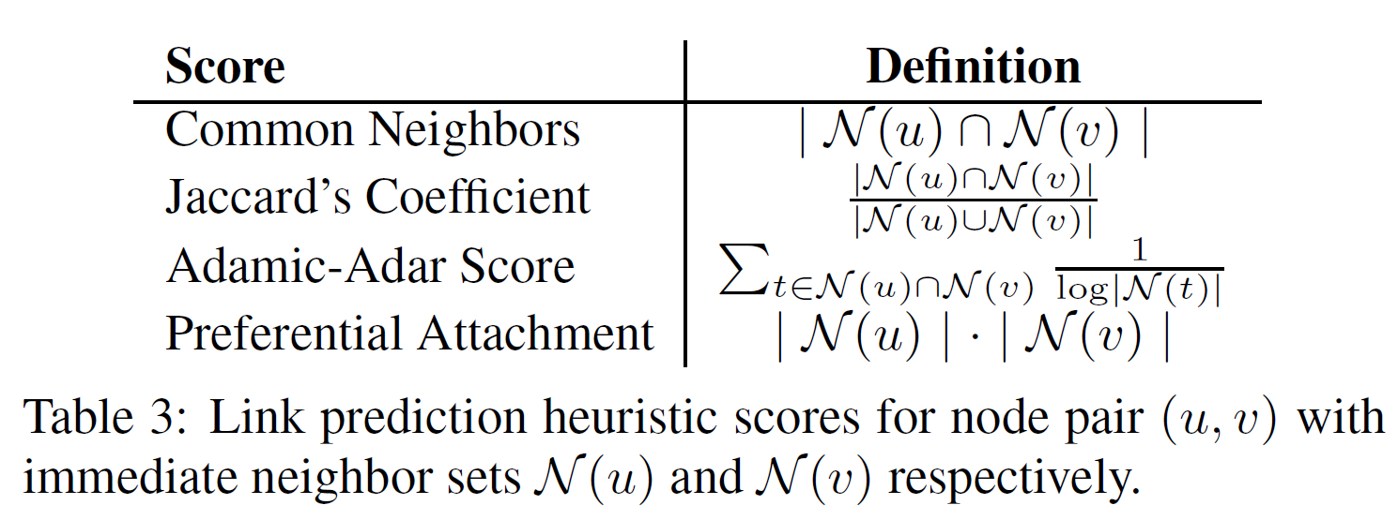
جداول
امتیازات مساحت زیرنمودار برای پیش بینی لینک
هیچ یک از الگوریتم های یادگیری ویژگی پیش از این برای
پیش بینی لینک استفاده نشده اند. این الگوریتم ها علاوه بر این
Node2vec را در برابر امتیازات روش های هیوریستیک ارزیابی
می کنند.

